Slide 1
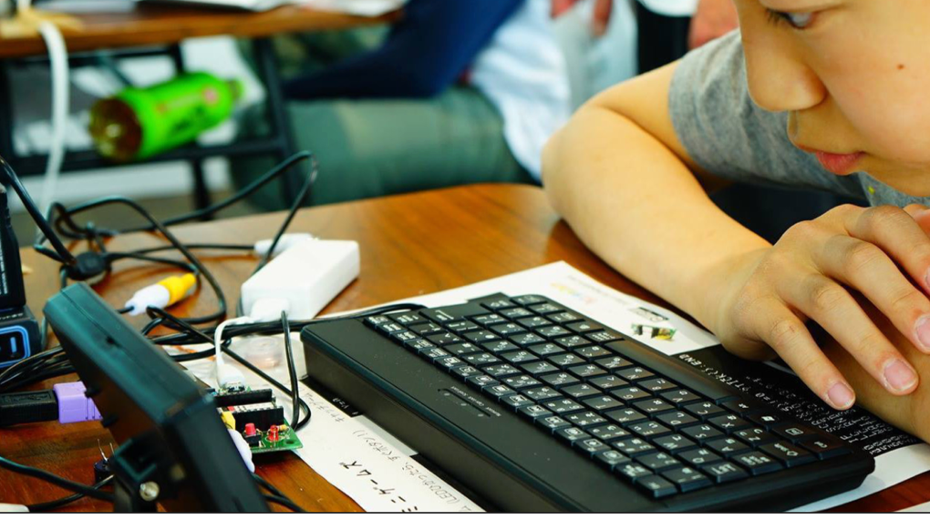

はじめてのプログラミング
with IchigoJam ap
このプレゼンテーションはオープンデータです
http://ichigojam.net/

Slide 2

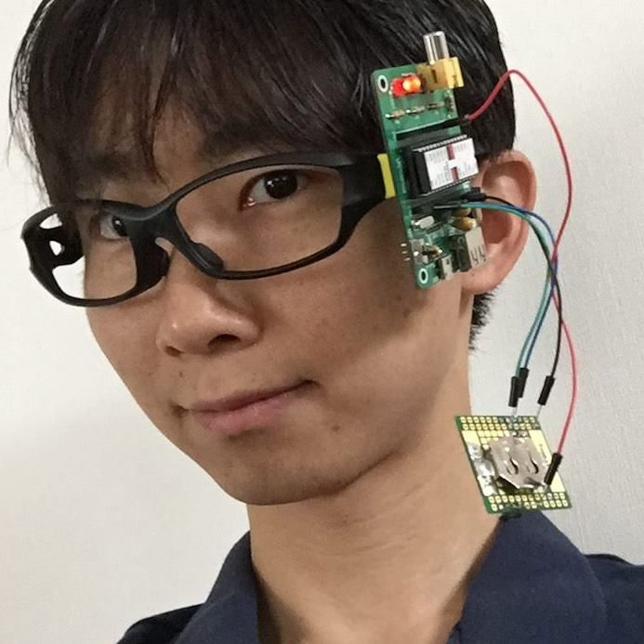
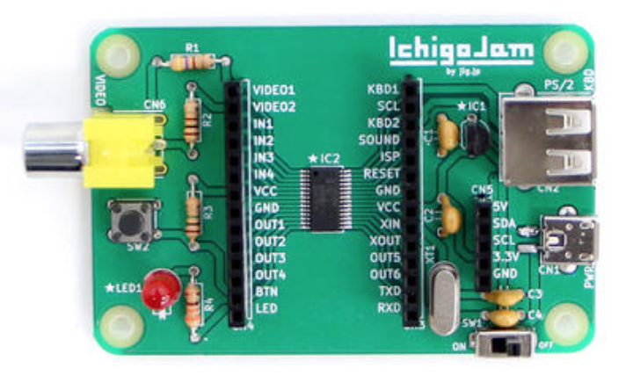
福野泰介 / ふくのたいすけ
福井高専 電子情報工学科 1999卒
株式会社 jig.jp 創業者＆会長
jigブラウザ / jigtwi / IchigoJam 発明者

Slide 3

コンピューターと
なかよくなろう

Slide 4
こどもパソコン IchigoJam

Slide 5

タッチパッドのつかいかた
IchigoJam
タッチパッドとは
タッチパッド上で指をうごかすと、
がめんのマウスカーソル（やじるし）がうごく
タッチパッドにボタンが２つついている

Slide 6
IchigoJam ap きどう！
１．「IchigoJam ap」 のうえにもっていく
２．ひだりボタンをすばやく２回おす

Slide 7
みぎうえのほう「しかく」にあわせてボタンおす
フルスクリーンにしよう

Slide 8
IchigoJam BASIC
OK
てんめつしているのは、カーソル

Slide 9
コンピューターと
はなそう

Slide 10
・・・
（ミミ、ナイヨ）
ハロー

Slide 11
IchigoJam BASIC
OK
A
キーボードで「A」と、うってみよう

Slide 12
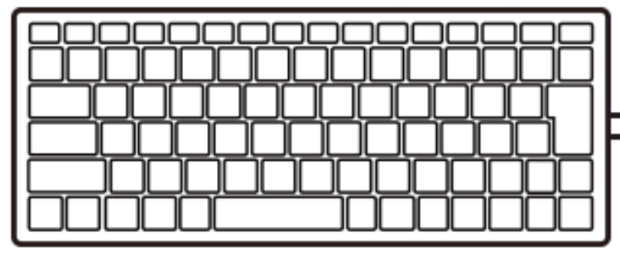
IchigoJam BASIC
OK
A
A
エンターキー

Slide 13
IchigoJam BASIC
OK
A
Syntax error
A
エンターキー

Slide 14
?
シラナイ
コトバダナー
A
Syntax error
（エー、エンター）
（シンタックス エラー）

Slide 15
LED1
1
E
D
L
L E D 1 エンター

Slide 16
!
シッテル！
OK
LED1
（オーケー）
（エルイーディー、ワン、エンター）

Slide 17
LED0
0
E
D
L
エンターキー

Slide 18
!
シッテル！
OK
LED0
（エルイーディー、ゼロ、エンター）

Slide 19
LED1
1
E
D
L
L E D 1 エンター

Slide 20
LED0
0
E
D
L
エンターキー

Slide 21
LLL
1
うちすぎてみよう

Slide 22
L
Back
Space
1
そんなときはバックスペース
（カーソルひだりひとつけす）

Slide 23

ひからせて、けす！
LED1:LED0
け
:
コロン
;
セミコロン

Slide 24
LED1:LED0
OK
（さいごに、エンター）
おや？

Slide 25
LED1:LED0
OK
1
カーソル「上」２回

Slide 26
LED1:LED0
OK
1
エンターでもういちど！

Slide 27
ここでもんだい！

Slide 28
(C)TOSHIBA
ノートパソコンは
1秒間に何回計算できる？

Slide 29
(C)TOSHIBA
200億回

Slide 30
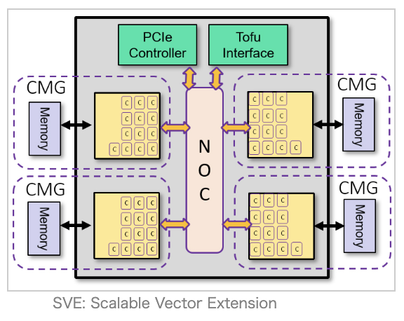
(C)TOSHIBA
(C)Apple
(C)RIKEN
パソコン | iPhone 11 | スパコン富岳
200億回 | 1兆回 | 100京回
400台分 | 2万台分 | 200億台分
3万円 | 8万円 | 1100億円

Slide 31
まって = WAIT

Slide 32
まって
WAIT180
エンター、おしてから
OKとかえるまでなんびょう？

Slide 33
ひかって、３びょうまって、けして
LED1:WAIT180:LED0
け
け
:
コロン
;
セミコロン

Slide 34
うしろにつづけてかいて、エンター
2かいてんめつ！
LED1:WAIT180:LED0:WAIT10:LED1:WAIT10:LED0
2かい、ひかった？
*うたなくていいよ

Slide 35
10かいひからせるには？

Slide 36
LED1:WAIT10:LED0:WAIT10:LED1:WAIT10:LED0:WAIT10:LED1:WAIT10:LED0:WAIT10:LED1:WAIT10:LED0:WAIT10:LED1:WAIT10:LED0:WAIT10:LED1:WAIT10:LED0:WAIT10:LED1:WAIT10:LED0:WAIT10:LED1:WAIT10:LED0:WAIT10:LED1:WAIT10:LED0:WAIT10:LED1:WAIT10:LED0
10回ひかる！
*うたなくていいよ

Slide 37
プログラム

Slide 38
エンター
1 LED1:WAIT10
2 LED0:WAIT10
スペース
け
:
コロン
;
セミコロン

Slide 39
リスト（プログラムみせて）
おぼえてるよ！
LIST
F4

Slide 40
ラン（はしれ！／うごかす）
F5
RUN
F5

Slide 41
1000回やって？

Slide 42
リスト（プログラムみせて）
おぼえてるよ！
LIST
F4

Slide 43
くりかえし
3 GOTO1
F5
1へいって

Slide 44
エルチカゲーム
とめてひかってたら、かち！

Slide 45
とまって！エスケープキー
[ESC]キー

Slide 46
ラン（はしれ！／うごかす）
F5
RUN
F5

Slide 47
リスト（プログラムみせて）
おぼえてるよ
LIST
F4

Slide 48
カーソルキーとバックスペースでかいぞう
かえたぎょうで「エンター」をおして「F5」
1 LED1:WAIT10
2 LED0:WAIT30
3 GOTO1
F5
カーソルキー
かんたんに？

Slide 49
カーソルキーとバックスペースでかいぞう
かえたぎょうで「エンター」をおして「F5」
1 LED1:WAIT5
2 LED0:WAIT10
3 GOTO1
F5
カーソルキー
いろいろためそう

Slide 50
ほぞん（プログラムかきこみ）
F3、0、エンター
SAVE0
F3

Slide 51
エルチカプログラム
できた！
*

Slide 52

みのまわりのロボット
洗濯機（パナソニック）
信号機

Slide 53
ぜんぶ、だれかが
プログラミングしたもの
画像、LPC1114 秋月電子

Slide 54
コンピューターは
どこにいる？

Slide 55
お家のコンピューター
さがしてみよう！

Slide 56
テレビゲームをつくろう
with IchigoJam
このプレゼンテーションはオープンデータです
http://ichigojam.net/

Slide 57
よみこんでみよう
F2、0、エンター
LOAD0
F2

Slide 58
リスト（プログラムみせて）
おもいだしたよ
LIST
F4

Slide 59
さいしょから（プログラムクリア）
ほぞんしたのは
きえないよ
NEW

Slide 60
リスト（プログラムみせて）
わすれたよ
LIST
F4

Slide 61
うごかして
なにもしないよ
RUN
F5

Slide 62
IchigoJamスペシャル
Alt（オルト）キーをおしながら「C」をおす
そ
+
C
Alt
c
C
Alt

Slide 63
キーのうえにあるもじは
シフトキーをおしながらおす
=
ほ
+
-
=
shift
ほ
Shift

Slide 64
がめんをきれいに
F1
CLS
F1

Slide 65
ゲームづくり、はじめ！
10 CLS:X=15
け
Shift+ほ
なぜか10から

Slide 66
ラン（はしれ！／うごかす）
F5
RUN

Slide 67
はてなマークでがめんにひょうじ
なにがでるかな？
?X
Shift+め

Slide 68
リスト（プログラムみせて）
おもいだしてるよ
LIST
F4

Slide 69
コンマ
ね
ダブルクォート
Shift+2
20 LC X,5:?”c”
Alt+C
Shift+め
ハテナ
F5
しゅじんこう

Slide 70
かっこ
Shift+8
かっこ
Shift+9
ダブルクォート
Shift+2
30 LC RND(32),23:?”*”
ね
コンマ
Shift+め
ハテナ
Shift+け
アスタリスク
れんだする
F5
てきキャラ

Slide 71
40 GOTO20
F5
！？

Slide 72
とまって！エスケープキー
[ESC]キー
A

Slide 73
リスト（プログラムみせて）
はやすぎた？
LIST
F4

Slide 74
35 WAIT3
F5
スピードちょうせい

Slide 75
とめる（ESC）
みる（F4）
うごかす（F5）
イコール
Shift+ほ
かっこ
Shift+8
かっこ
Shift+9
36 X=X-BTN(28)+BTN(29)
ほ
マイナス
Shift+れ
プラス
カーソルでそうさ

Slide 76
とめる（ESC）
みる（F4）
うごかす（F5）
かっこ
Shift+8
かっこ
Shift+9
39 IF SCR(X,5) END
ね
コンマ
あたりはんてい

Slide 77
ゲームできた！？

Slide 78
じつはバグがあるよ

Slide 79
エンター、F5
イコール
Shift+ほ
37 X=X&31
Shift+6
アンド
バグをつぶそう

Slide 80
プログラムのつくりをかくにん
さいしょだけ
10 CLS:X=15
20 LC X,5:?”c”
30 LC RND(32),23:?”*”
35 WAIT3
36 X=X-BTN(28)+BTN(29)
37 X=X&31 39 IF SCR(X,5) END
40 GOTO20
じぶんキャラのいちに、なにかあれば、おわる（END）
アプリのきほん！

Slide 81
ゲームたいかい！

Slide 82
F4でひょうじ
かえたら、エンター
F5
10 CLS:X=15
20 LC X,5:?”c”
30 LC RND(32),23:?”eee”
35 WAIT3
36 X=X-BTN(28)+BTN(29)
37 X=X&31
39 IF SCR(X,5) END
40 GOTO20
なんいどアップ

Slide 83
F4でひょうじ
かえたら、エンター
F5
10 CLS:X=15
20 LC X,5:?”c”
30 LC RND(32),23:?”eee”
35 WAIT6
36 X=X-BTN(28)+BTN(29)
37 X=X&31
39 IF SCR(X,5) END
40 GOTO20
なんいどダウン

Slide 84
F4でひょうじ
かえたら、エンター
F5
10 CLS:X=15:CLT
20 LC X,5:?”c”
30 LC RND(32),23:?”eee”
35 WAIT6
36 X=X-BTN(28)+BTN(29)
37 X=X&31
39 IF SCR(X,5) ?TICK():END
40 GOTO20
てんすう

Slide 85
まとめ

Slide 86
ゲームは
じぶんでつくれる！

Slide 87

http://ichigojam.net/IchigoJam.html
100コマンド！

Slide 88
きょうつかったコマンド
LED : WAIT LIST RUN GOTO SAVE LOAD NEW CLS LC RND BTN IF SCR END = + - &
()
21コ / 100コ

Slide 89
ほしいものは
つくろう！

Slide 90
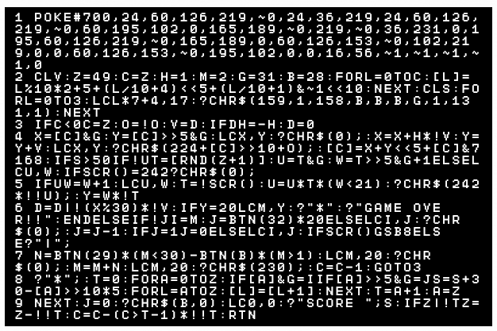
イチゴベーダー
https://fukuno.jig.jp/2070

Slide 91
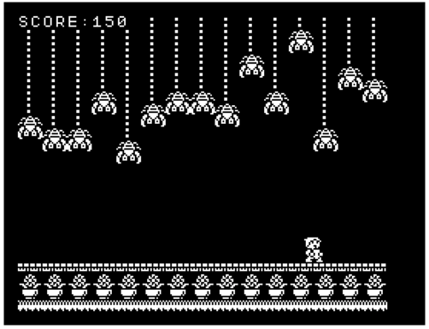
オリジナル
キャラもOK!
https://fukuno.jig.jp/2708
みのむしあたっく
by ぴろた
電子工作マガジン
マイコンBASICマガジン

Slide 92
BASICで基礎を学んで
Pythonなどへステップアップ！
IchigoJam BASIC | Python3
?”Hello!” | print(“Hello!”)
IF A=3:?”YAH!” | if a == 3: print(“YAH!”)

Slide 93
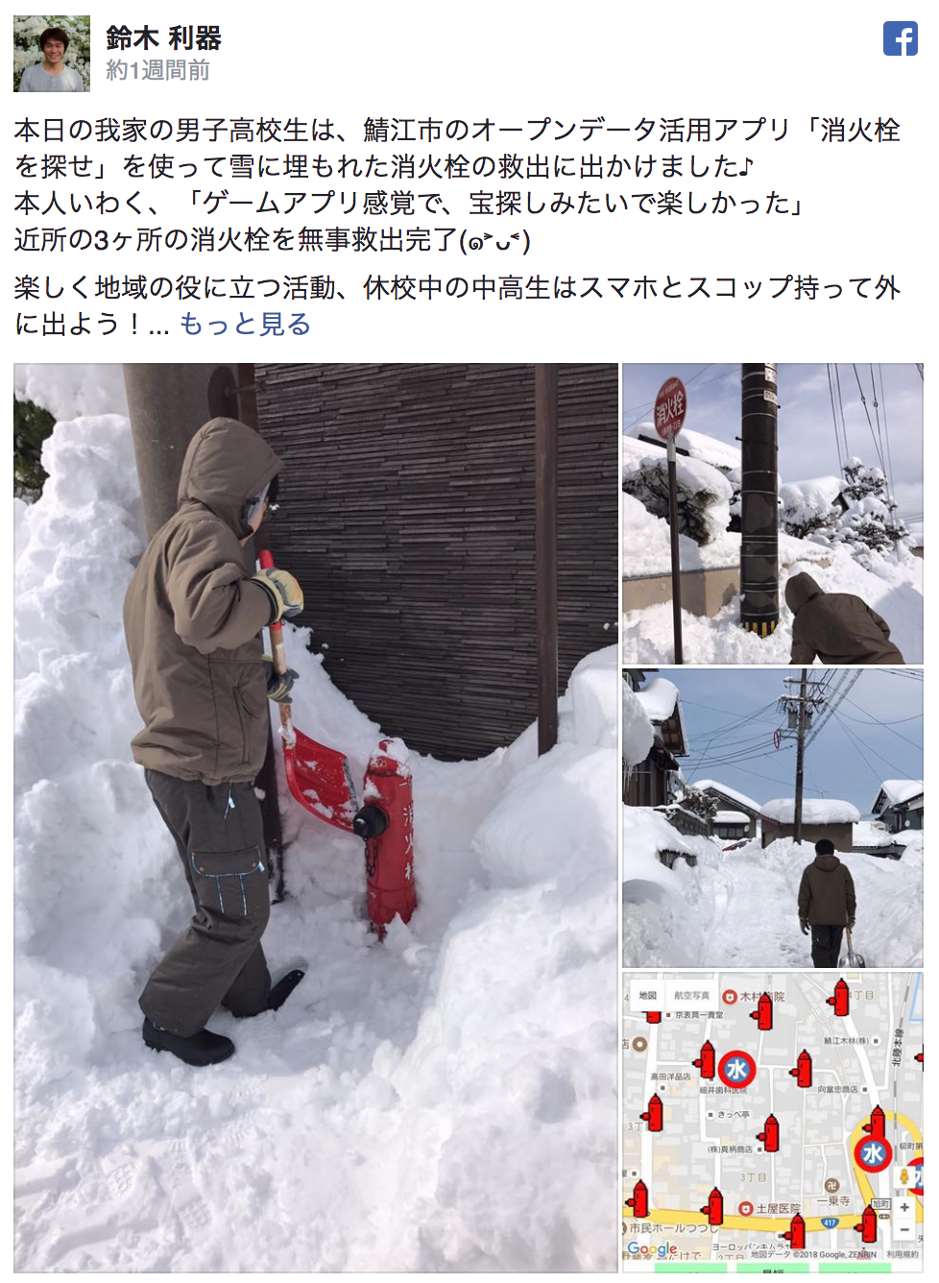
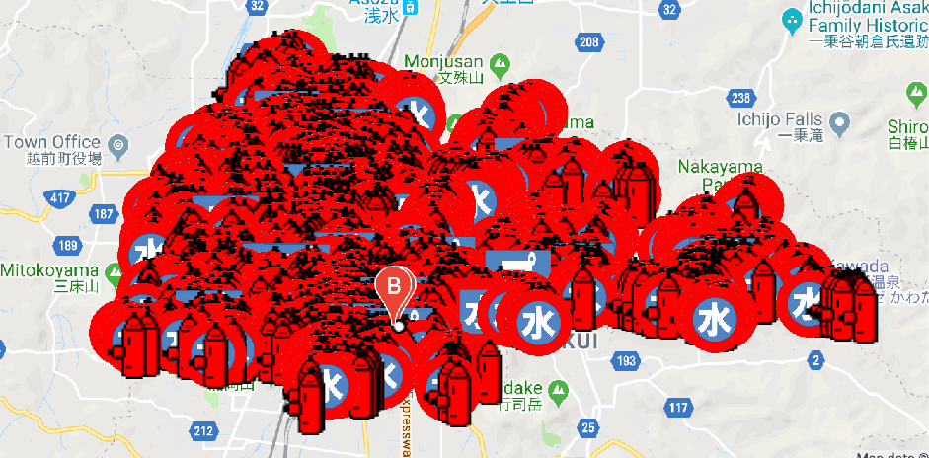
オープンデータ
x
アプリ
まちで遊びながら
社会に貢献！

Slide 94


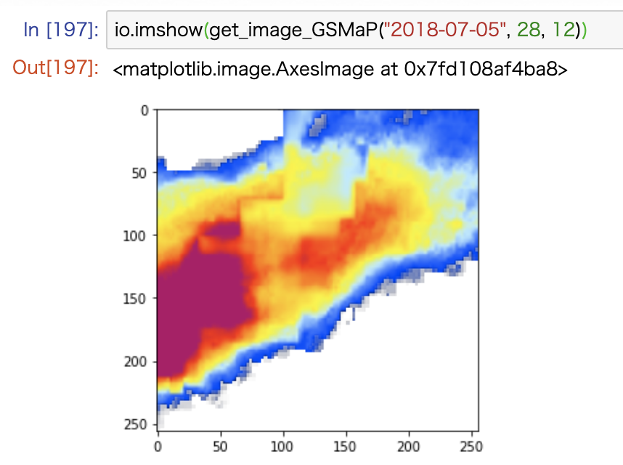
衛星データプラットフォーム
Tellus
(テルース)
宇宙からのデータも使い放題！

Slide 95
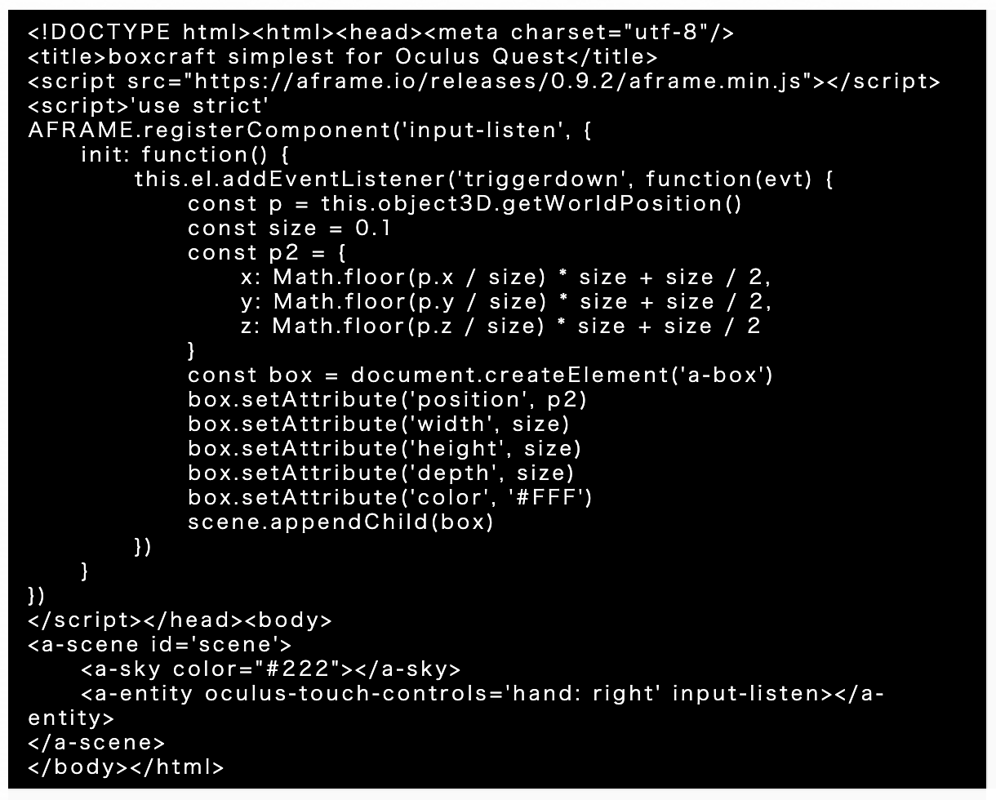
マイクラVR風が
たった30行！
WebVR
HTML+JavaScript

Slide 96
https://fukuno.jig.jp/2428
鯖江市全12校、総合2コマでプログラミングスタート！

Slide 97

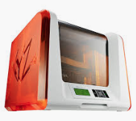
小中学生向け
PCNこどもプロコン
3Dプリンターがもらえる？
https://pcn.club/contest/
後援：総務省、文科省、経産省、IT総合室
高専機構、未来の学びコンソーシアム

